Slide 1
8. Kristillisperäiset liikkeet
LUMO
2

Slide 2
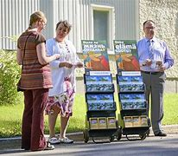
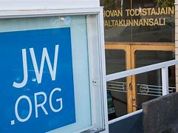
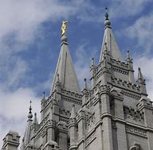
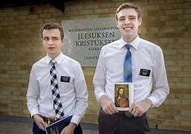
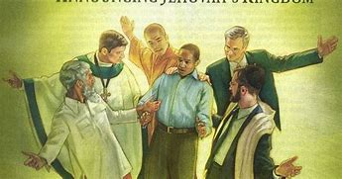
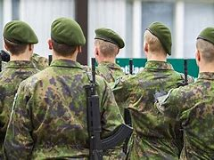

Slide 3
Jehovan todistajilla ja MAP-kirkolla on selkeänä tavoitteena tehdä lähetystyötä. Uskonnonvapaus takaa vapauden uskonnon julistamiseen julkisesti ja yksityisesti.
Miksi jotkut uskonnot tekevät lähetystyötä?
Millaiset asiat motivoivat ihmistä kertomaan uskostaan muille?
Miten uskontoaan levittäviin ihmisiin mielestäsi suhtaudutaan?

Slide 4
Valitkaa jokin tehtävistä 1-2
Keksikää kuviteltu henkilö, joka on jehovan todistaja tai mormoni(pari). Tehkää sivunmittainen (word) henkilöesittely hänestä. Laittakaa henkilöesittelyyn keskeisiä tietoja liikkeestä. Mitä hän edustaa? Voitte myös kuvittaa tekstiä.
Tehkää suomalaiseen aikakausilehteen sivun mittainen artikkeli jehovan todistajista tai mormoneista. Laittakaa artikkeliin keskeisiä tietoja liikkeestä. Voitte kuvittaa tekstiä.
Käyttäkää apuna PedaNetissä olevaa diasarjaa ja oppikirjaa, myös nettiä
→ Lähetetään PedaNettiin ryhmäpalautuskansioon yhdessä katseltavaksi ja luettavaksi

Slide 5
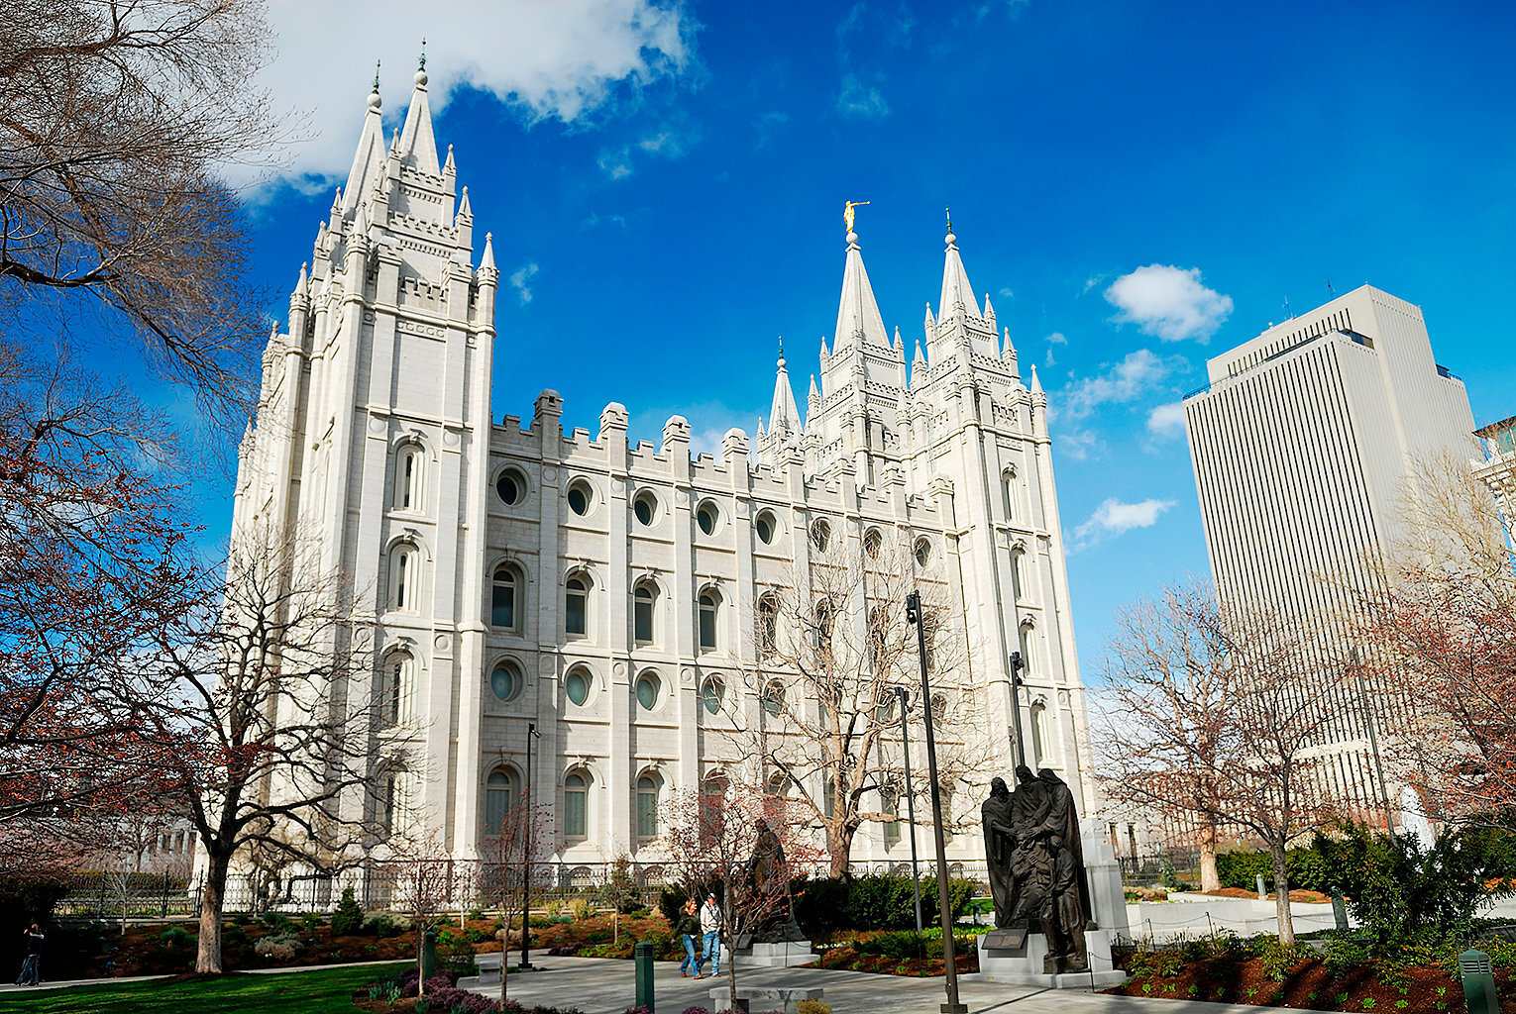
MAP-kirkko
MAP-kirkko syntyi Yhdysvalloissa 1830 Joseph Smithin toiminnasta.
Kertomansa mukaan Smith kirjoitti Mormonin kirjan löytämiensä kultalaattojen pohjalta.
Mormonit uskovat, että Jeesuksen toinen tuleminen ja tuhatvuotinen valtakunta tapahtuvat Yhdysvalloissa.
Jeesus ja Jumala ovat MAP-kirkon mukaan fyysisiä olentoja.
Mormoneilla on oma kaupunki ja temppeli Salt Lake Cityssä, Utahissa.

Slide 6
MAP-kirkon piirteitä
Terveitä elämäntapoja ja perhe-elämää arvostetaan.
Sunnuntaisin pidetään sakramenttikokous.
Jumalan läheisyyteen pääsee kasteen ja temppelitoimitusten kautta.
Helvettiä ei ole, taivaassa on eri tasoja.
Sukututkimusta tehdään sijaistoimituksia varten.
Ihminen on perusolemukseltaan hyvä, perisyntiä ei ole.
Ihmisellä on vapaa tahto ja sen tuoma vastuu.
Lähetystyö on keskeistä.

Slide 7
Jehovan todistajat
Jehovan todistajien toiminta alkoi Yhdysvalloissa 1800-luvun lopulla.
Liikkeen perusti Charles Russell.
Maailmanlaajuista liikettä hallinnoidaan New Yorkista.
Opin pohjana oma raamatunkäännös, Uuden maailman käännös.

Slide 8
Jehovan todistajien piirteitä
kolminaisuusopin torjuminen
vahva lopunaikojen odotus
Nykyinen maailmanjärjestys on paha, ja Jumala tuhoaa sen lopunajan taistelussa.
Jumala tuhoaa jumalattomat ihmiset ja Saatanan demoneineen, helvettiä ei ole. Maasta tulee Kristuksen ja Jumalan täydellistämien ihmisten hallitsema paratiisi, tuhatvuotinen valtakunta. Tämän jälkeen Jumalalle uskolliset saavat nauttia ikuisesta elämästä paratiisissa.

Slide 9
kaksi sakramenttia: kaste ja ehtoollinen
Raamatun tuntemus ja liikkeen perusasioiden hallinta on osoitettava ennen upotuskastetta.
Moraaliperiaatteita on noudatettava.
Ehtoollinen on kerran vuodessa.
valtakunnansalit toiminnan keskuksia

Slide 10
Saatana hallitsee maailmaa, ja siihen on pidettävä etäisyyttä. Tämän vuoksi seuraavat asiat ovat kiellettyjä:
äänestäminen ja muu poliittinen toiminta
lipputervehdykset ja kansallislaulu
pakanallisina pidetyt kristilliset juhlat, syntymäpäivät, vappu ja äitienpäivä
Myös verensiirrot ja veriruoat ovat kiellettyjä.

Slide 11
Jehovan todistajat oli vapautettu asevelvollisuudesta yli 30 vuoden ajan. Huhtikuusta lähtien myös he ovat joutuneet suorittamaan joko armeijan tai siviilipalveluksen. Selvä enemmistö näyttää valitsevan siviilipalveluksen.
Jehovan todistajien vapautus armeijasta kumottiin, nyt enemmistö heistä näyttää hakeutuvan siviili­palvelukseen – Frans Lilja, 20, kertoo, miksi armeija ei ollut hänelle vaihtoehto - Otava | HS.fi

